Slide 1
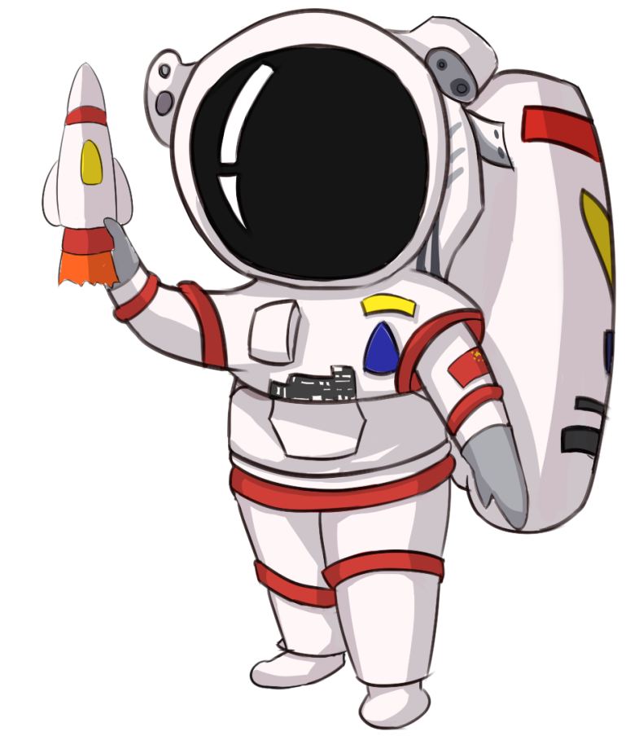
Космічна
лотерея
(Мотиваційний сертифікат)

Slide 2


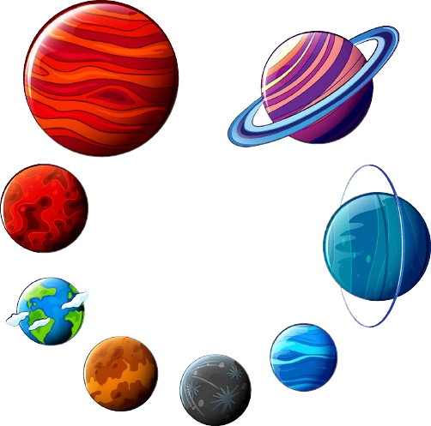


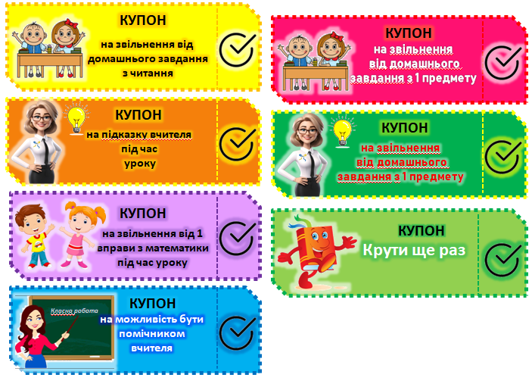





СТАРТ / СТОП
1
2
4
6
5
7
3
1
2
3
4
5
6
7

